Slide 1
HTS智能波束覆盖与频率功率资源分配
近期进展汇报
2026年10月
第二阶段以T-SAC为主线
SGM为主线指标
三阶段贯通、与文献逐项对照

Slide 2
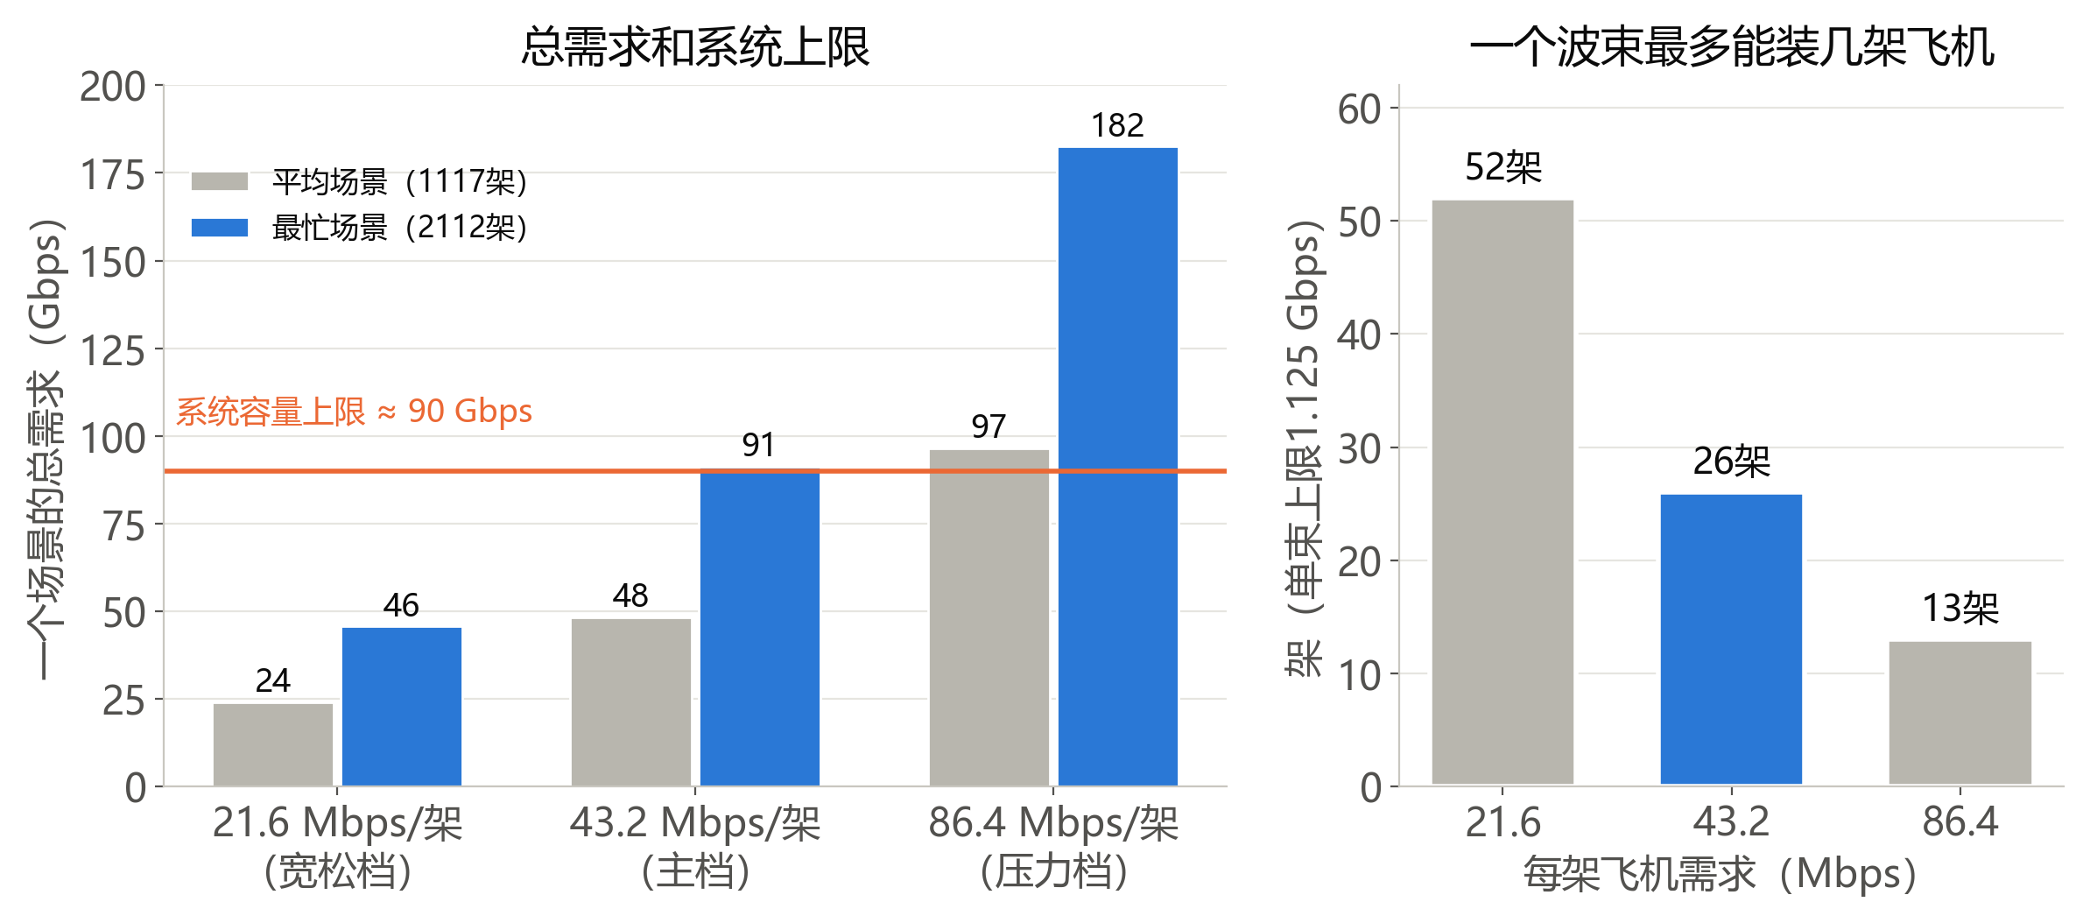
需求背景
真实飞机数据，主档43.2 Mbps贴着系统上限
■ 欧洲上空真实飞机，白天1200—2100架，检验88景
■ 21.6档所有方法99.7%以上，分不出好坏
■ 43.2档最忙场景91 Gbps，频谱上限约90 Gbps
2 / 24

Slide 3
一页总结
整条链SGM 0.990，传统三段式0.876
■ 整链SGM 0.990，传统三段式只有0.876
■ 第一阶段FLOW-AO接后两阶段SGM 0.959最高
■ T-SAC在强化学习中SGM最高，改进模式0.990并列第一
■ SCA把SGM从0.84推到0.97，省三成功率
3 / 24

Slide 4
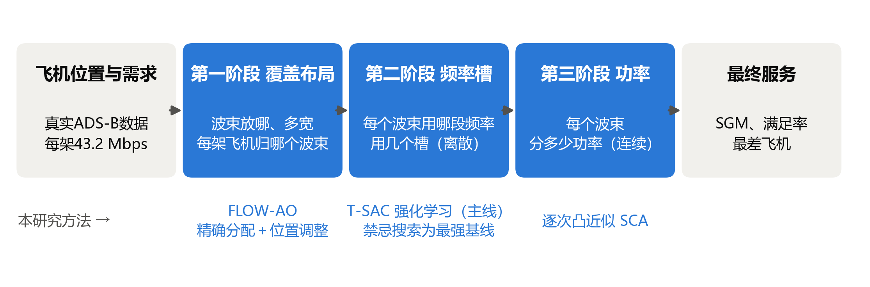
研究问题与三阶段流程
三步决策串成一条链，上一步输出是下一步输入
■ 第一阶段定波束位置、宽度与飞机归属
■ 第二阶段定每束频率组、起点、槽数
■ 第三阶段固定频率后用SCA精调功率
4 / 24

Slide 5
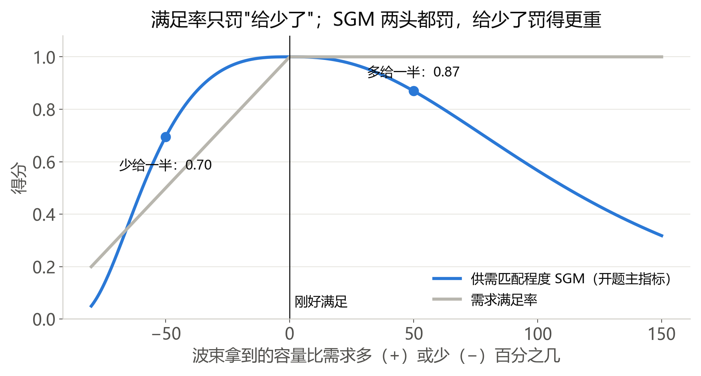
评价指标及意义
SGM看分得准不准、公不公平，满足率看总体够不够
■ SGM：容量贴近需求为1，少给一半0.70、多给一半0.87
■ 满足率：送达÷总需求，只罚给少不罚给多
■ 另看最差10%飞机、最忙波束负载（架）
5 / 24

Slide 6
第一阶段：问题与方法
定波束位置、宽度与飞机归属，全覆盖、每架只归一束
类别 | 方法 | 出处或说明
文献 | 蜂窝网格 | Camino 2014/2016
文献 | 流量加权聚类 | He 2024
文献 | Voronoi负载均衡 | Angeletti专利
项目历史 | 几何排序＋修补 | 规则方法
历史学习 | 图神经网络打分 | 唯一有完整布局存档
本研究 | FLOW-AO v2 | 网络流分配、不超载且尽量窄
■ FLOW-AO：网络流一次算出最均衡分法，再挪波束，交替
■ v2：每束不超单束上限，在此前提下波束尽量窄
6 / 24

Slide 7
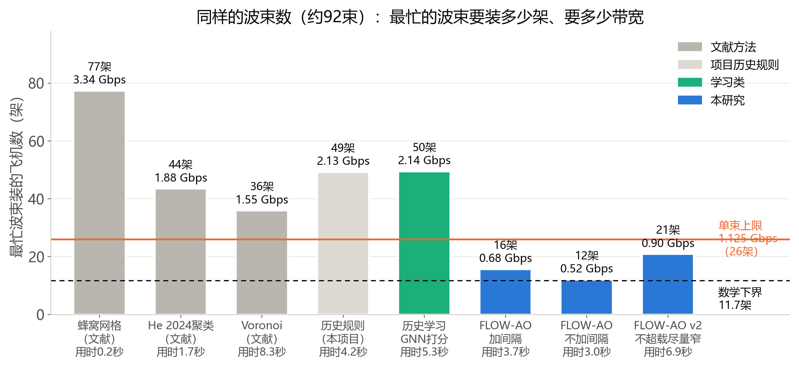
第一阶段：最忙波束、带宽与用时
只有FLOW-AO的最忙波束在单束上限26架之下
■ 同20景、约92束：蜂窝77架，He 44架，历史学习50架
■ FLOW-AO不加间隔12架，下界11.7；v2 21架
■ 单景用时都在几秒内，v2 6.9秒
7 / 24

Slide 8
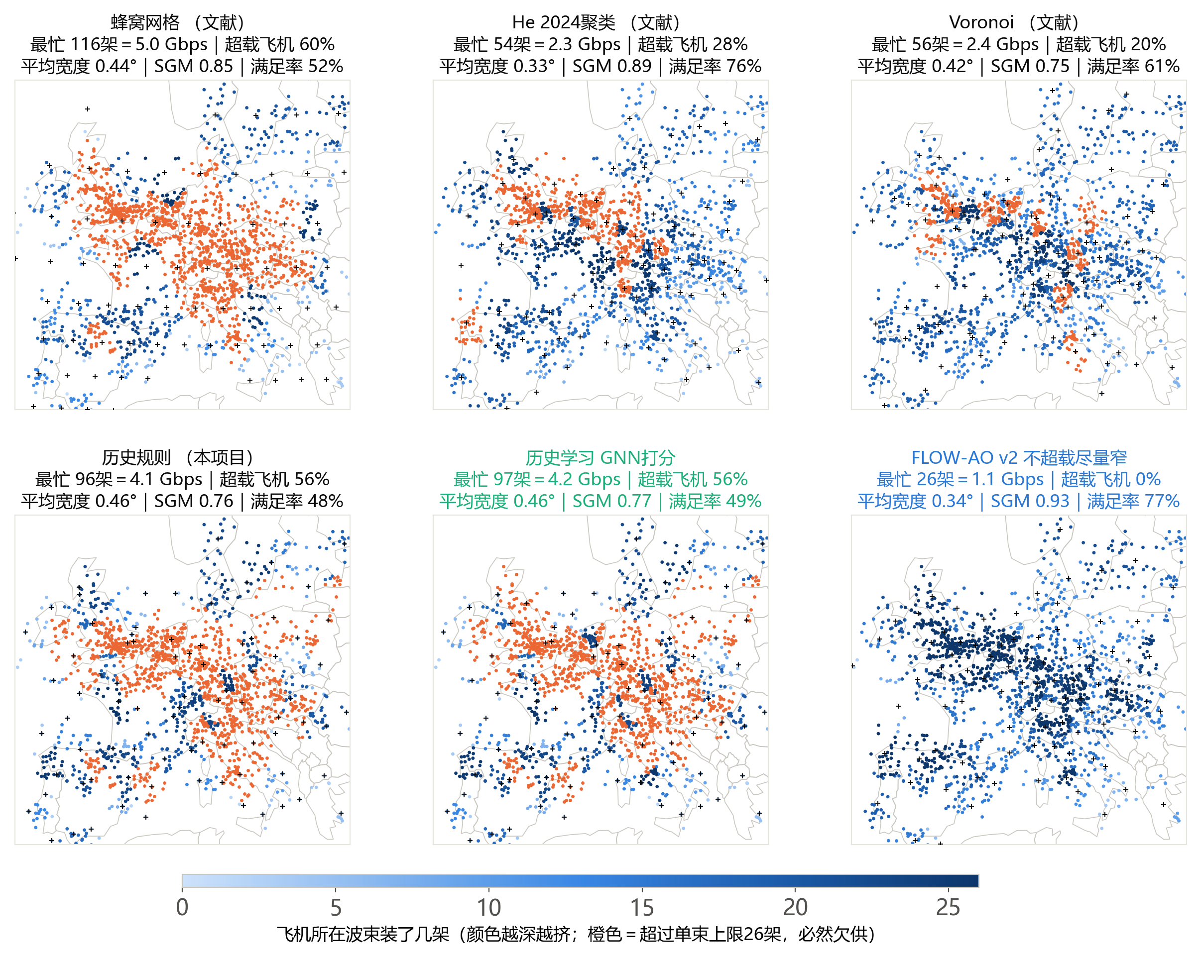
第一阶段：同一场景的六种布局
超载飞机比例只有FLOW-AO v2是0%
■ 1月12日中午1815架、101束
■ 蜂窝60%飞机在超载波束，历史规则与学习56%
■ v2 SGM 0.93、满足率77%，蜂窝0.85、52%
8 / 24

Slide 9
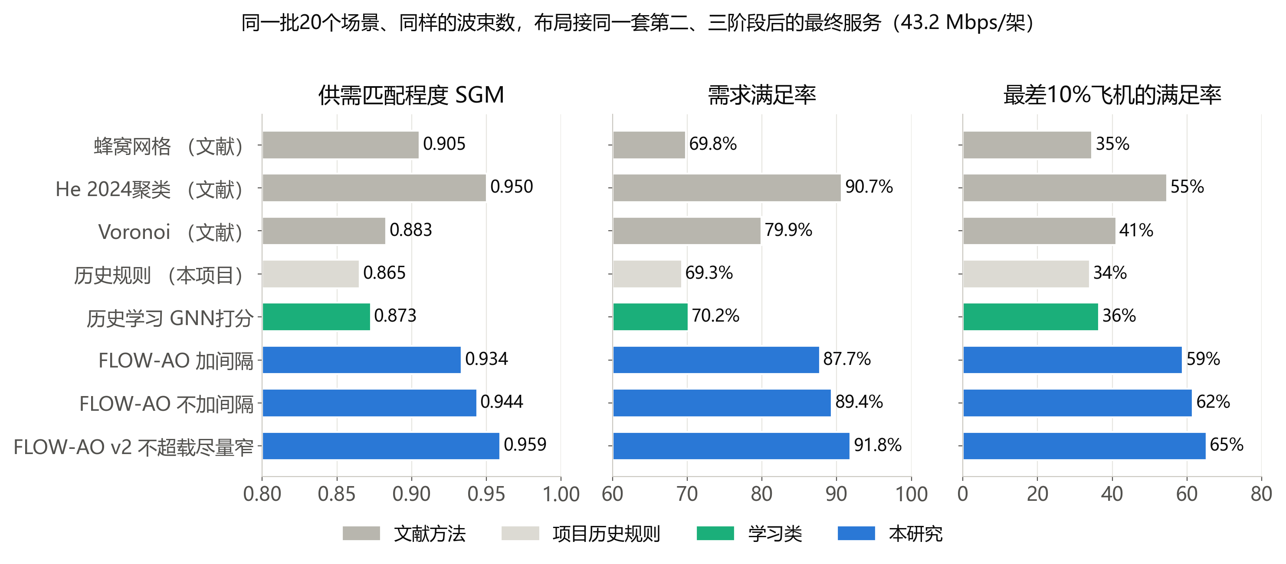
第一阶段：布局对最终服务的影响
压最忙波束不是好目标，不超载前提下波束窄才是
■ v2三项最高：SGM 0.959、最差10%飞机65%
■ 最忙波束最低的不加间隔版（12架）服务反而低
■ He 2024第二，靠的也是波束窄（0.317°）
9 / 24

Slide 10
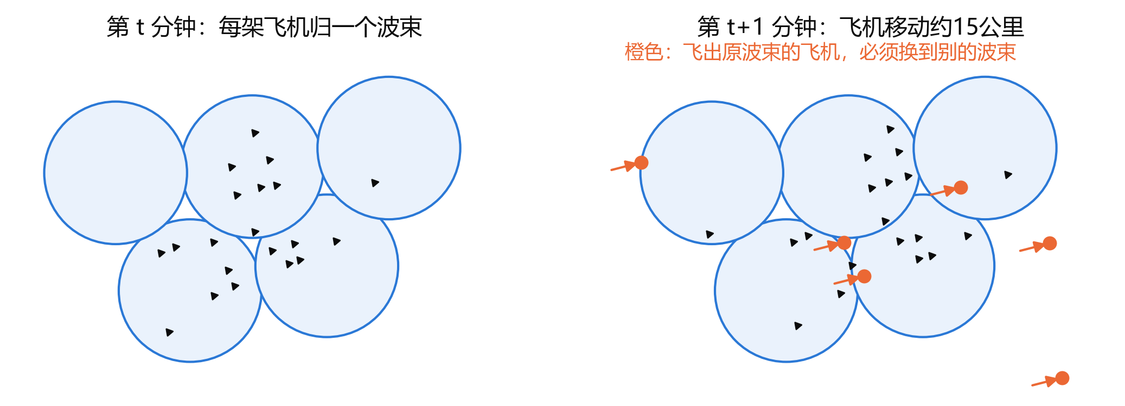
第一阶段：动态场景的背景
飞机每分钟飞15公里，布局每分钟更新，均衡与少换束矛盾
■ 窄波束直径约两百公里，半小时穿过两三个波束
■ 全部重算最均衡但换束多，只修补换得少但越来越挤
■ 换一次波束就是一次切换信令，可能短暂中断
10 / 24

Slide 11
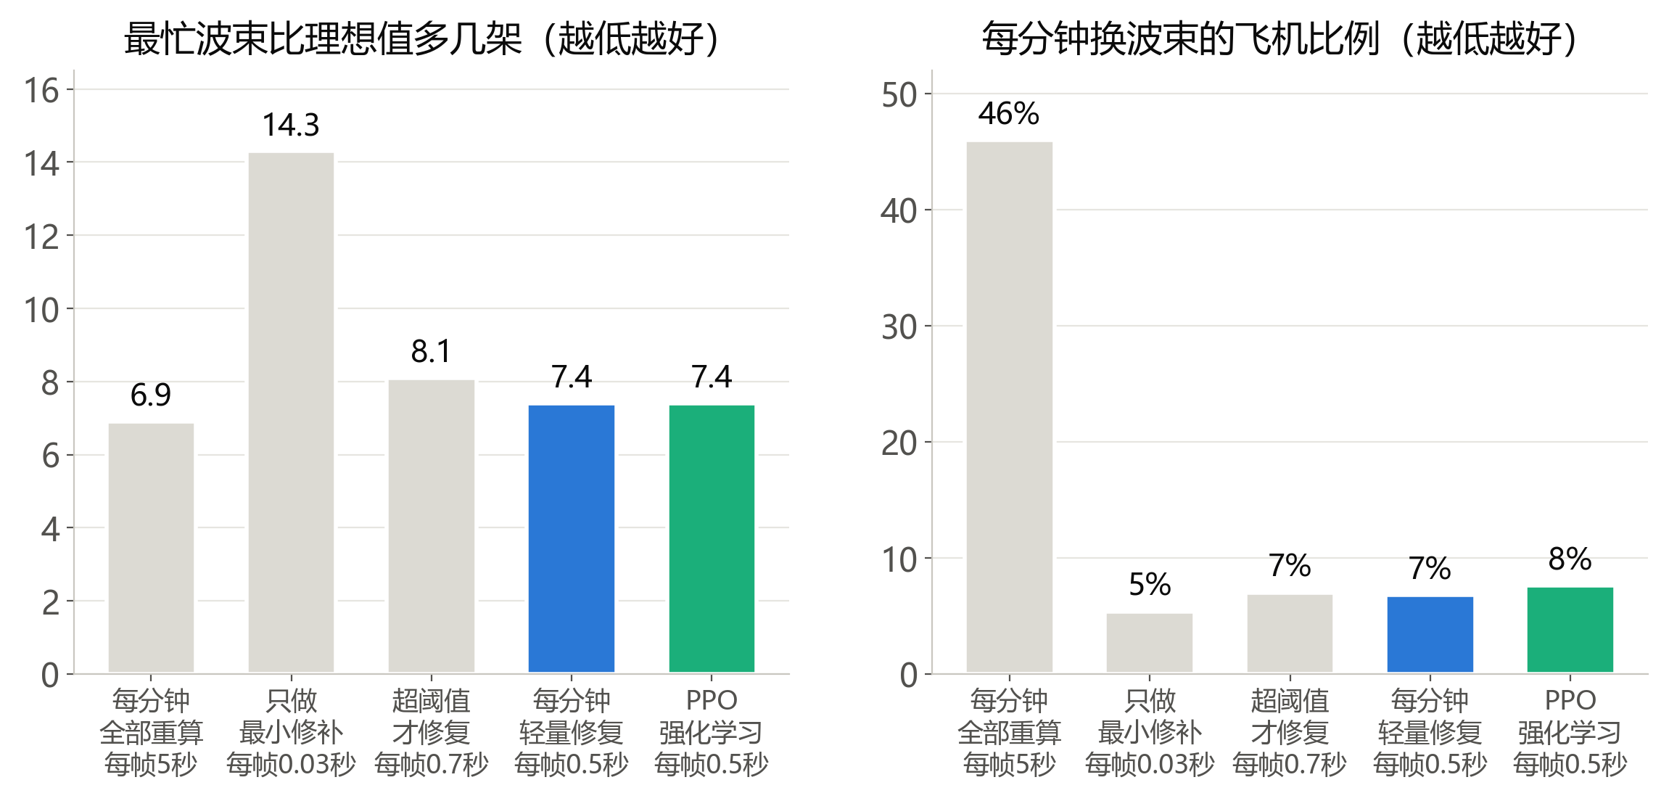
第一阶段：动态结果与PPO
每分钟轻量修复是最好取舍，PPO学到的就是这条规则
■ 全部重算多6.9架但46%换束，轻量修复7.4架、6.8%
■ PPO 7.4架、7.6%，12个模型中7个只选一个动作
■ 加60秒位置预测反而有害
11 / 24

Slide 12
第二阶段：问题与方法
每束定频率组、起点、槽数，离散组合问题
方法 | 一句话 | 评价次数
按需配槽贪心 | 逐束挑干扰最小组、按需配槽 | 0次，0.03秒
T-SAC直出 | 从空白逐束直接给整套方案 | 0次
改进模式学习 | 从贪心出发每步挑一个修改 | 32次
禁忌搜索 | 同一菜单，禁止走回头路 | 32—320次
退火、遗传 | 文献元启发式 | 3200次
凸松弛取整 | 槽数当连续变量解再取整 | —
■ 一次评价＝用真实物理模型含干扰完整算一次
■ 贪心＋禁忌搜索是本研究设计的最强非学习基线
12 / 24

Slide 13
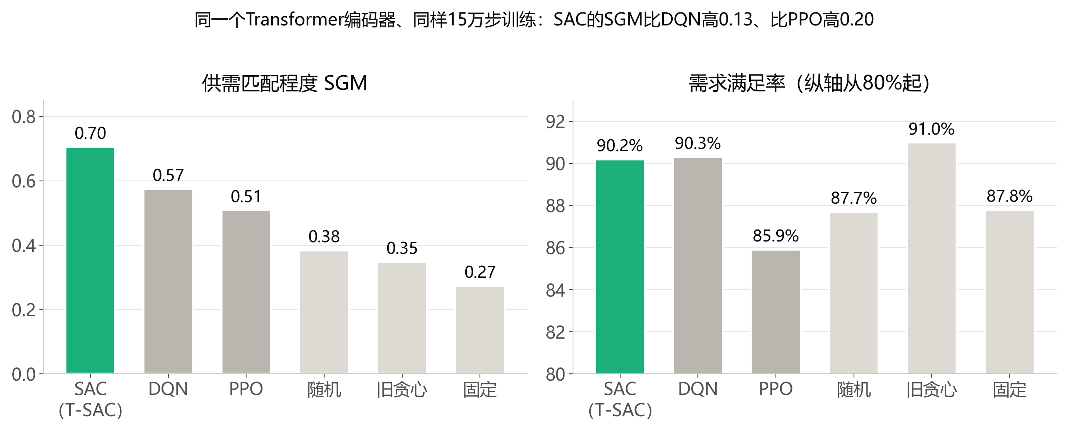
第二阶段：T-SAC与其它强化学习
同条件下SAC的SGM最高，Transformer优于多层感知机与卷积网络
■ T-SAC：SAC加Transformer，看到全部波束干扰
■ SAC 0.705，DQN 0.574，PPO 0.510
■ Transformer版SGM每组对照都更高，迁移也更好
13 / 24

Slide 14
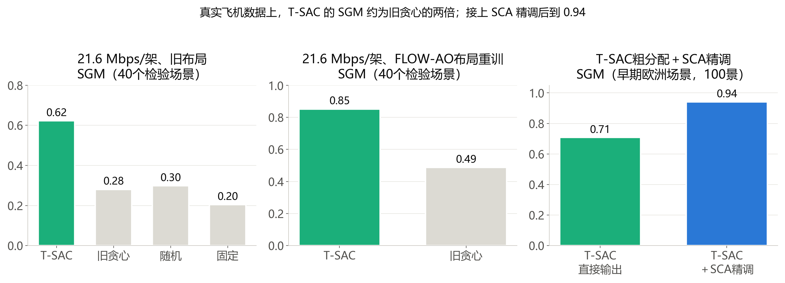
第二阶段：T-SAC在真实飞机数据上
T-SAC的SGM约为旧贪心的两倍，接SCA后到0.94
■ 21.6档40景：SGM 0.622对旧贪心0.280
■ 加权满足率83.8%对72.5%，高峰72.2%对55.4%
■ T-SAC直出0.708，接SCA后0.940，单景3.9秒
14 / 24

Slide 15
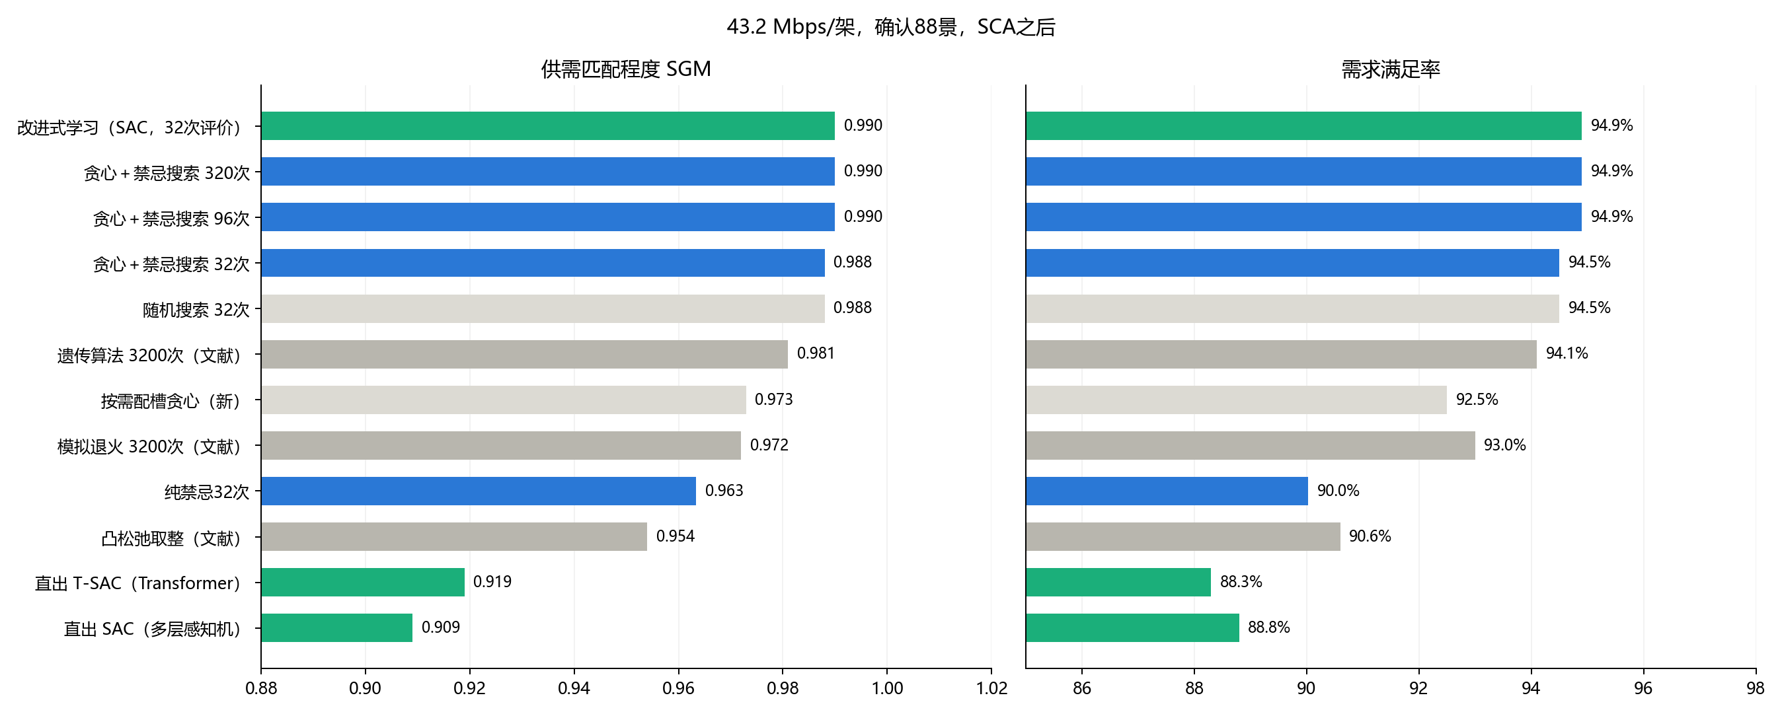
第二阶段：高需求压力测试
直出T-SAC不如新贪心，改进模式并列全部方法第一
图中贪心＋禁忌搜索用贪心初解；纯禁忌32次用随机合法初解。
■ 新贪心按需配槽SGM 0.973，直出T-SAC 0.919
■ 直出一次给150束整套方案，没有看效果再改的机会
■ 改进模式0.990、最差飞机84.4%，三项最高
15 / 24

Slide 16
第二阶段：学习方法细节
改进式学习32次评价达到贪心＋禁忌搜索320次的质量
方法 | SGM | 满足率 | 最差10% | 评价次数 | 单景耗时 | 训练时间
改进式学习 | 0.990 | 94.9% | 84.4% | 32 | 4.8秒 | 约5小时
直出T-SAC | 0.919 | 88.3% | 50.0% | 0 | 4.3秒 | 约2小时50分
直出多层感知机 | 0.909 | 88.8% | 48.5% | 0 | 4.2秒 | 约1小时45分
纯禁忌搜索32次 | 0.963 | 90.0% | 56.3% | 32 | 3.65秒* | 无需训练
贪心＋禁忌搜索32次 | 0.988 | 94.5% | 81.6% | 32 | 3.0秒 | 无需训练
贪心＋禁忌搜索96次 | 0.990 | 94.9% | 83.6% | 96 | 4.8秒 | 无需训练
新贪心 | 0.973 | 92.5% | 67.2% | 0 | 2.1秒 | 无需训练
*纯禁忌以随机合法解起步，3.65秒为同机新评；旧行耗时沿用历史口径。
■ 改进式学习前2万步学会，之后不再提高
■ Transformer在SGM与跨档迁移上更好，训练慢六成
16 / 24

Slide 17
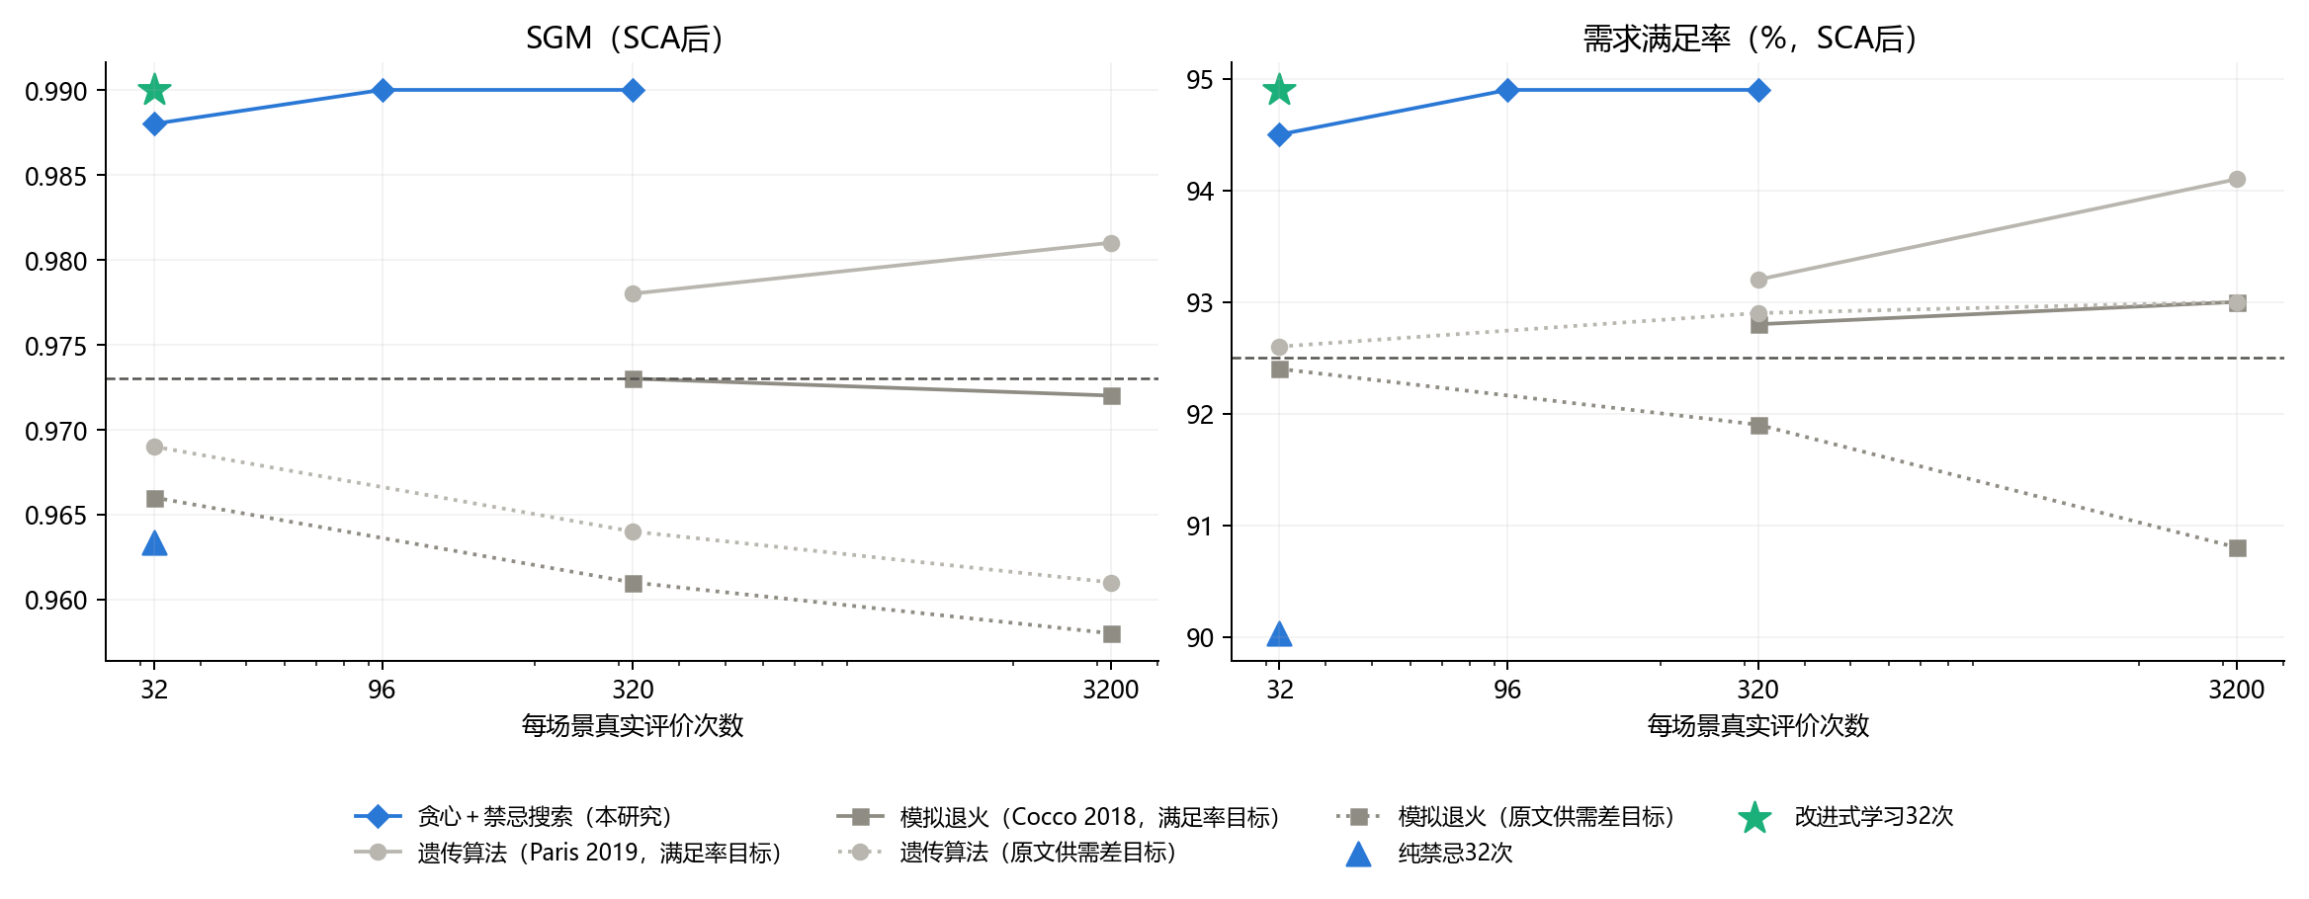
第二阶段：与文献方法比（评价次数）
文献方法给100倍评价次数也追不上贪心＋禁忌搜索32次
■ 同一贪心起点、同一SCA，比同样算多少次改进多少
■ 贪心＋禁忌搜索32次0.988，退火、遗传3200次最高0.981
■ 单景耗时贪心＋禁忌搜索32次4秒，文献3200次60多秒
17 / 24

Slide 18
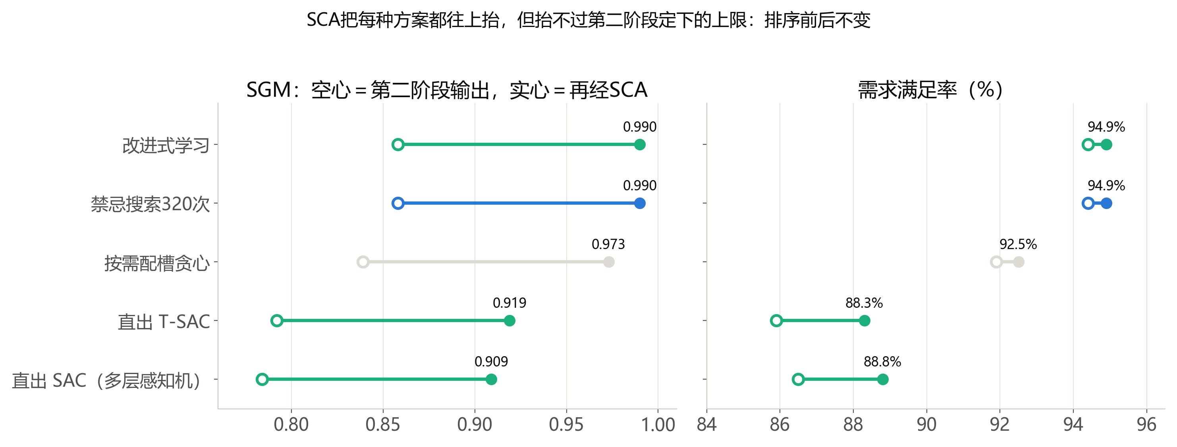
为什么有了第三阶段还需要第二阶段
SCA只能在第二阶段给定的频谱格局里调功率，格局好坏由第二阶段决定
图中禁忌搜索采用贪心初解；纯禁忌见新增对照页。
■ SCA改不了频率槽；同一套SCA下各方案排序不变
■ 第二阶段方法间差6.6个百分点，SCA只加0.5—2.4
■ 凸松弛取整0.954比贪心还低；评价越贵学习越省
18 / 24

Slide 19
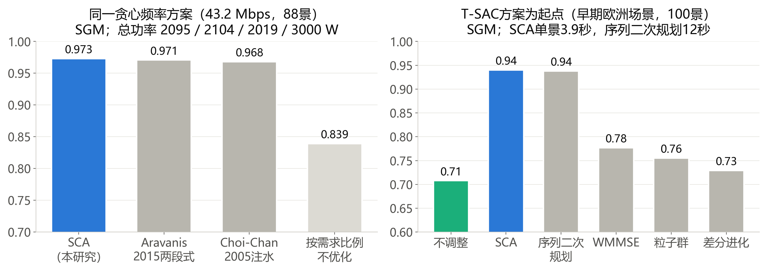
第三阶段：功率精细优化
SCA的SGM最高、省三成功率，满足率与两段式相当、快一倍
■ 用近似问题反复逼近；先提满足率，再不降满足率提SGM
■ SCA 0.973、2095 W；两段式0.971、慢一倍
■ T-SAC起点：不调整0.708，SCA后0.940
19 / 24

Slide 20
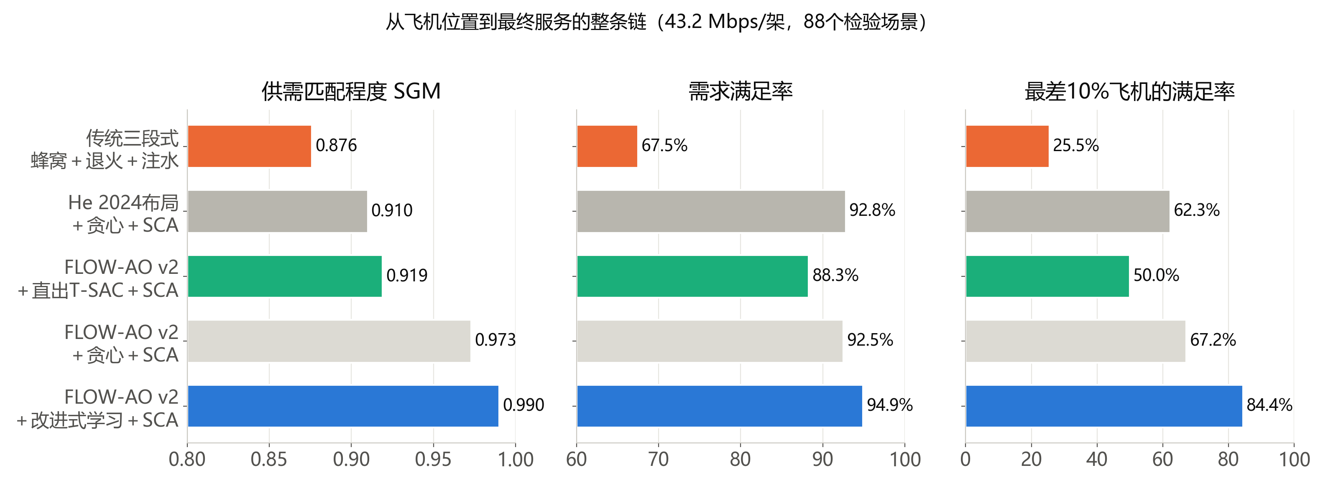
整条链对比
本研究整链SGM 0.990、满足率94.9%，传统三段式0.876、67.5%
图中禁忌搜索采用贪心初解；纯禁忌见新增对照页。
■ 最差10%飞机：传统25.5%，本研究整链84.4%
■ 第二阶段换直出0.919、贪心0.973、改进0.990
■ 单景50—58秒；86.4档He 2024反超2.75个点
20 / 24

Slide 21
文献对照总表
三个阶段和整链各自与文献方法在同一批飞机上比过
阶段 | 文献方法 | 本研究 | 本研究SGM | 文献SGM
第一阶段 | 蜂窝、He聚类、Voronoi | FLOW-AO v2 | 0.959 | 0.883—0.950
第二阶段 | 退火、遗传、凸松弛 | T-SAC＋改进模式 | 0.990（32次） | 最高0.981（3200次）
第二阶段 | DQN、PPO | T-SAC | 0.705 | 0.574、0.510
第三阶段 | 注水、两段式 | SCA | 0.973 | 0.968、0.971
整条链 | 蜂窝＋退火＋注水 | 本研究整链 | 0.990 | 0.876
■ 第一阶段同波束数下文献最忙波束是本研究2—9倍
■ 第二阶段文献3200次最高0.981，学习32次0.990
21 / 24

Slide 22
创新点
精确分配覆盖、T-SAC联合分配、两级框架、三阶段贯通评估
创新点 | 内容 | 证据
①FLOW-AO覆盖 | 网络流精确分配，可变束数宽度 | 贴下界，SGM 0.959
②T-SAC联合分配 | Transformer编码干扰 | 改进模式SGM 0.990
③学习粗分＋SCA精调 | 离散给学习，连续给SCA | 接SCA后0.71→0.94
④三阶段贯通评估 | 同飞机同链路同指标 | 对照8个文献方法
■ T-SAC已发表，改进模式是其高需求下的扩展
■ 请导师把关第一条的表述与T-SAC主线讲法
22 / 24

Slide 23
强化学习在本课题中的位置
第一阶段只用于动态规则，第二阶段是学习的主场，第三阶段用SCA
方法 | 阶段 | 状态 | 动作 | 奖励 | 结果
PPO | 第一阶段动态 | 各波束负载 | 5种更新方式选一 | −超载架数−换束惩罚 | 学到每分钟轻量修复
T-SAC直出 | 第二阶段主线 | 各束需求、干扰、占用 | 逐束定频率槽数功率档 | 满足率与SGM提升 | 强化学习中SGM最高
改进模式 | 第二阶段扩展 | 当前方案与满足情况 | 从修改菜单选一个 | 比最好方案多的满足率 | SGM 0.990并列第一
■ 第一阶段精确方法已贴着下界，学习找到了每分钟修一次的规则
■ 改进模式网络为多层感知机，加Transformer是下一步
23 / 24

Slide 24
下一步与讨论
把Transformer加进改进模式，请导师把关T-SAC主线讲法
■ 改进模式加Transformer，形成直出＋改进两种模式
■ 直出T-SAC高需求下重训，借鉴按需配槽
■ v2在150束、86.4档复测，回应He 2024反超
■ 逐波束SGM阈值写成硬约束，二三阶段加入时间变化
■ 限制：链路模型理想、只有航空业务、论文设定与本轮不同
24 / 24

Slide 25
2026-10-21 纯禁忌搜索与贪心初解对照
纯禁忌从随机合法初解出发；历史S1 / S96 / S2均为贪心＋禁忌搜索32 / 96 / 320次
搜索次数 | 纯禁忌：SCA后满足率 / SGM / 总时间 | 贪心＋禁忌：SCA后满足率 / SGM / 总时间
32 | 90.0% / 0.963 / 3.65秒 | 94.5% / 0.988 / 3.05秒
96 | 91.0% / 0.970 / 5.38秒 | 94.9% / 0.990 / 4.78秒
320 | 91.1% / 0.970 / 11.81秒 | 94.9% / 0.990 / 10.75秒
320次：贪心初解高3.9个百分点；纯禁忌提高搜索次数后仍未追平。
同一确认88景、43.2 Mbps/机、150束；时间含初解＋搜索＋核验＋SCA，不含第一阶段与文件读写。
本次修订/数据与图：codex；原幻灯片来源保留。完整结果：第二阶段报告25。

